Slide 1
INSTITUTO NACIONAL DE TECNOLOGIA NORMALIZACION Y METROLOGIA - PARAGUAY
SIM T & F WORKGROUP
LIMA – PERU 2010

Slide 2
INSTITUTO NACIONAL DE TECNOLOGIA NORMALIZACION Y METROLOGIA - PARAGUAY
Laboratorio de Tiempo y frecuencia
Informe de actividades

Slide 3
INSTITUTO NACIONAL DE TECNOLOGIA NORMALIZACION Y METROLOGIA - PARAGUAY
INTN
Organismo Nacional de Metrología
Metrología Legal
Metrología científica e industrial

Slide 4
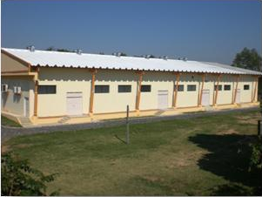
INSTITUTO NACIONAL DE TECNOLOGIA NORMALIZACION Y METROLOGIA - PARAGUAY
Metrología Científica e Industrial
Edificio inaugurado oficialmente en diciembre del 2009
Laboratorios de : Fuerza y Presión, Volumen y Densidad, Termometría, Energía eléctrica, Dimensional y Tiempo y frecuencia

Slide 5
INSTITUTO NACIONAL DE TECNOLOGIA NORMALIZACION Y METROLOGIA - PARAGUAY
INFORME DE ACTIVIDADES
PERSONAL DEL LABORATORIO:
En el mes de noviembre del 2009 por medio de un concurso público por oposición se realiza la contratación de un personal para encargarse en forma exclusiva del desarrollo y mantenimiento del laboratorio de Tiempo y Frecuencia del INTN.

Slide 6
INSTITUTO NACIONAL DE TECNOLOGIA NORMALIZACION Y METROLOGIA - PARAGUAY
INFORME DE ACTIVIDADES
HORA OFICIAL DE LA REPUBLICA DEL PARAGUAY:
Las gestiones del INTN a través del Ministerio de Industria y Comercio del Paraguay permitieron que en fecha 16 de Diciembre del 2009 el Presidente de la República del Paraguay a través del Decreto Presidencial nº 3638 establezca como hora oficial de la República del Paraguay la hora proporcionada por el Patrón Nacional de escala de tiempo mantenido por el INTN.

Slide 7
INSTITUTO NACIONAL DE TECNOLOGIA NORMALIZACION Y METROLOGIA - PARAGUAY
INFORME DE ACTIVIDADES
HORA OFICIAL DE LA REPUBLICA DEL PARAGUAY:
En dicho decreto queda establecida la hora oficial del Paraguay con respecto al UTC de la siguiente manera:
Hora Oficial de la República del Paraguay = UTC (INTN) – N
Donde N es igual a 4 horas para el horario de invierno y 3 horas para el horario de verano.

Slide 8
INSTITUTO NACIONAL DE TECNOLOGIA NORMALIZACION Y METROLOGIA - PARAGUAY
EQUIPAMIENTOS:
Adquisición de un equipo servidor de Tiempo NTP
Características:
Receptor GPS de banda L1 con 8 canales.
Oscilador interno de Rubidio (estabilidad de 1x10⁻⁹).
Sincronización de hasta 200,000 clientes de red.
Protocolos soportados: SNTP, NTP v2. V.3 v.4, servidor de TIME y DAYTIME

Slide 9
INSTITUTO NACIONAL DE TECNOLOGIA NORMALIZACION Y METROLOGIA - PARAGUAY
EQUIPAMIENTOS:
Adquisición de un equipo servidor de Tiempo NTP
La adquisición del servidor NTP permitirá la diseminación de la hora oficial de manera inicial a través de la página web del INTN (www.intn.gov.py) se están realizando las gestiones para brindar el servicio de sincronización al público en general.

Slide 10
INSTITUTO NACIONAL DE TECNOLOGIA NORMALIZACION Y METROLOGIA - PARAGUAY
PLANES 2010
EQUIPAMIENTOS:
Adquisición de equipos para el laboratorio: osciloscopio, multímetro, cronómetro patrón.
SERVICIOS:
Desarrollo de procedimientos y documentación para procesos de calibración, objetivo inicial brindar el servicio de calibración de cronómetros.
CAPACITACION:
Se verá la posibilidad de capacitación del personal para el mantenimiento de los patrones y servicios de calibración, en laboratorios de países integrantes del SIM.

Slide 11
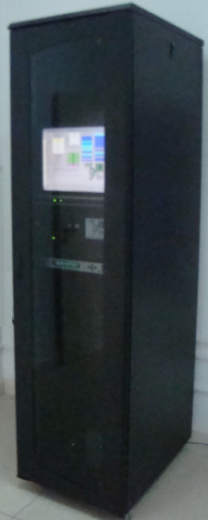
INSTITUTO NACIONAL DE TECNOLOGIA NORMALIZACION Y METROLOGIA - PARAGUAY
GRACIAS
Víctor H. Masi Jara – INTN – Py
Victor.hugo.masi@gmail.com
metrologia@intn.gov.py

